Slide 1
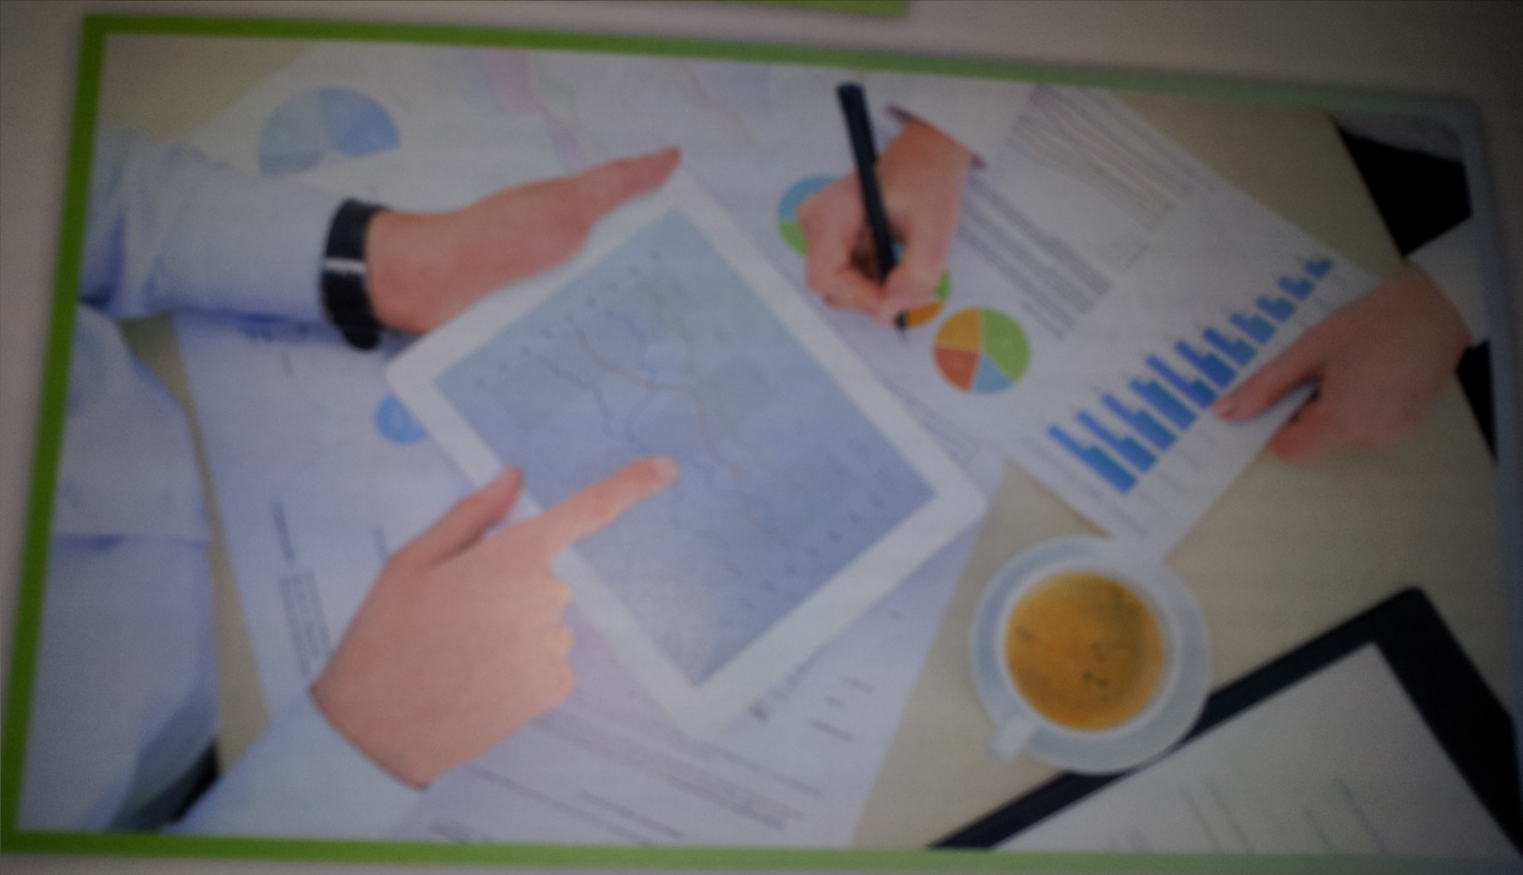
ANALISIS DEL ENTORNO: Público objetivo
BUSCANDO CLIENTES

Slide 2
CONTENIDOS
El segmento de mercado
2. Los tipos de clientes: curva difusión innovación
3. El cliente objetivo o target

Slide 3
1. El segmento del mercado
Segmentar el Mercado→ Dividir el mercado en tipos de clientes Segmento = grupo de clientes
Ajustarse a las necesidades y gustos de cada grupo (segmento):
(Ejemplo mercado de coches)
Jóvenes con renta media → Utilitario
Jóvenes con renta alta → Deportivo
Familias con varios hijos → Monovolumen
Mayor de 45 años con renta alta → Berlinga alta gama
Empresario que maneja gran cantidad de Kg → Furgoneta
Criterios de segmentación del mercado
Geográficos
Demográficos
Económicos
Profesión
Psicológicos
Gustos
Empresa
anterior
siguiente

Slide 4
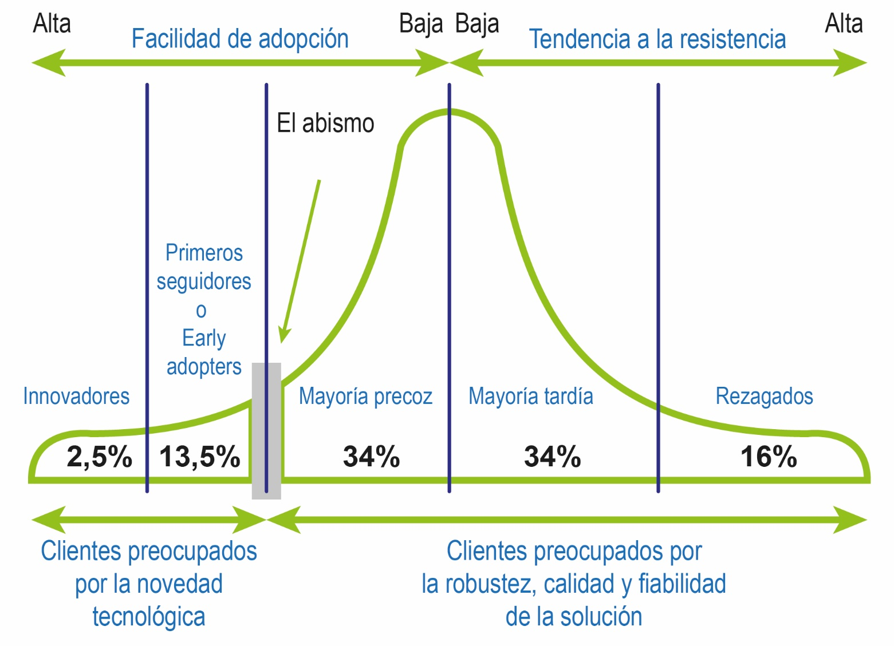
2. Los tipos de clientes: curva difusión de la innovación
LA CURVA DE DIFUSIÓN DE LA INNOVACIÓN
Solucionar
problema
Se quedan atrás
Ponen pegas
Lo último
Prácticos
anterior

Slide 5
3. El cliente objetivo o “target”
Análisis de nuestro cliente objetivo o “target”
Conocer al cliente y los aspectos influyentes en su compra → permite ofrecerle el producto que necesita
Datos básicos
(edad, sexo, nacionalidad,…)
Datos económicos
(Renta, disposición a pagar…)
Gustos y preferencias
Hábitos de compra
(Quién compra, dónde, cuándo, cuánto,…)
¿Por qué lo compra?
(precio, seguridad, marca, costumbre, experiencia, modas, imitación, impulso,…)
anterior
siguiente

